Slide 1

Ζητήματα Εκπαιδευτικής Πολιτικής - Μεθοδολογία Ανάλυσης των Εκπαιδευτικών Θεσμών
Ομάδα Δ: Το μάθημα των Θρησκευτικών στο ελληνικό σχολείο (α)
Άννα Λόντου 9982202000208
Νάντια Χορευτή 9982202100129
Στέλλα Τσότρα 9982202100123

Slide 2
Πρόγραμμα Σπουδών του μαθήματος των Θρησκευτικών στο Δημοτικό και στο Γυμνάσιο (2020)
Υποχρεωτικό μάθημα σε Δημοτικό και Γυμνάσιο
2 φορές την εβδομάδα (κατά προτίμηση συνεχόμενο 2ωρο)
Σκοπός: ανάπτυξη θρησκευτικής συνείδησης των μαθητών
Εστίαση στην Ορθόδοξη Χριστιανική παράδοση όπως αυτή θεμελιώθηκε στη Βίβλο

Slide 3
Πρόγραμμα Σπουδών του μαθήματος των Θρησκευτικών στο Δημοτικό και στο Γυμνάσιο (2020)
Φιλοσοφία ΠΣ: βασίζεται στην θρησκευτική παράδοση της Ορθόδοξης Εκκλησίας και στην συμβολή της στην πολιτιστική και πνευματική ανάπτυξη της ελληνικής κοινωνίας
Στόχος ΠΣ: καλλιέργεια σεβασμού για τις παραδόσεις των άλλων θρησκειών (εκτός χριστιανισμού)

Slide 4
Πρόγραμμα Σπουδών του μαθήματος των Θρησκευτικών στο Δημοτικό και στο Γυμνάσιο (2020)
Θεματικές Ενότητες για το Δημοτικό και το Γυμνάσιο με γνώσεις/ δεξιότητες / δραστηριότητες
Π.χ. Δ' Δημοτικού
1η Ενότητα "Προσευχή: Επικοινωνία με τον Θεό"
2η Ενότητα "Παναγία: Η Μητέρα του Χριστού"
4η Ενότητα "Όλοι Ίσοι, Όλοι Διαφορετικοί"

Slide 5
Πρόγραμμα Σπουδών του μαθήματος των Θρησκευτικών στο Δημοτικό και στο Γυμνάσιο (2020)
Προσδοκώμενα μαθησιακά αποτελέσματα για το Δημοτικό:
1.κατανόηση βασικών θεμάτων της ορθόδοξης πίστης και παράδοσης
2.ανάπτυξη ηθικών αξιών
3.ενίσχυση της θρησκευτικής συνείδησης
4. Ανάπτυξη κοινωνικών και ηθικών δεξιοτήτων, όπως είναι η ενσυναίσθηση, η αλληλοβοήθεια και ο σεβασμός προς τα ανθρώπινα δικαιώματα

Slide 6
Πρόγραμμα Σπουδών του μαθήματος των Θρησκευτικών Γενικού και Επαγγελματικού Λυκείου (2020)
Φιλοσοφία ΠΣ: καλλιέργεια της θρησκευτικής συνείδησης και συμβολή της ορθόδοξης χριστιανικής παράδοσης στην ελληνική πολιτιστική κληρονομιά
Στόχος ΠΣ: ανάπτυξη πνευματικών, ηθικών και κοινωνικών αξιών των μαθητών και μαθητριών, ενίσχυση σεβασμού για τα ανθρώπινα δικαιώματα, την ελευθερία και την δημοκρατία

Slide 7
Πρόγραμμα Σπουδών του μαθήματος των Θρησκευτικών Γενικού και Επαγγελματικού Λυκείου (2020)
Περιεχόμενο μαθήματος: θεματικές ενότητες
Διερεύνηση θεμάτων σχετικά με τον ρόλο της θρησκείας στην κοινωνία κ.α.
Προάγει την ενεργή συμμετοχή των μαθητών / μαθητριών μέσα από βιωματικές δραστηριότητες, δημιουργική έκφραση και ομαδικές εργασίες

Slide 8
Πρόγραμμα Σπουδών του μαθήματος των Θρησκευτικών Γενικού και Επαγγελματικού Λυκείου (2020)
Περιεχόμενο και στόχοι ΠΣ
οι μαθητές και οι μαθήτριες καλούνται να εξετάσουν ζητήματα πίστης, αξιών και κοινωνικής ευθύνης
Παραδείγματα θεματικών ενοτήτων Β' Λυκείου:
1η Ενότητα "Η αναζήτηση του Θεού"
2η Ενότητα " Η προσφορά του χριστιανισμού"
4η Ενότητα "Τα κυριότερα θρησκεύματα"

Slide 9

Βιβλίο Θρησκευτικών Δ' Δημοτικού 2020-21
TΙΤΛΟΣ
‘’ΑΝΑΚΑΛΥΠΤΟΥΜΕ ΠΡΟΣΩΠΑ, ΕΙΚΟΝΕΣ ΚΑΙ ΙΣΤΟΡΙΕΣ’’
Ανακάλυψη: Προσκαλεί τους μαθητές να ερευνήσουν και να γνωρίσουν τη θρησκευτική παράδοση.
Εικόνες, πρόσωπα, ιστορίες: Αναφορά σε κεντρικά θέματα της Ορθόδοξης Χριστιανικής πίστης, όπως οι εικόνες, τα πρόσωπα (Χριστός, Άγιοι) και οι βιβλικές αφηγήσεις.
ΕΞΩΦΥΛΛΟ
ΕΠΙΜΕΛΕΙΑ:ΧΑΡΑΛΑΜΠΟΣ ΚΑΠΤΖΗΣ
ΑΠΕΙΚΟΝΙΣΗ ΘΡΗΣΚΕΥΤΙΚΩΝ ΣΤΟΙΧΕΙΩΝ ΟΡΘΟΔΟΞΗΣ ΠΑΡΑΔΟΣΗΣ
ΚΑΛΑΙΣΘΗΤΟ ΚΑΙ ΓΗΙΝΟ ΧΡΩΜΑ
ΧΡΙΣΤΙΑΝΙΚΗ ΣΥΜΒΟΛΙΚΗ ΣΚΗΝΗ ΑΠΟ ΠΑΛΑΙΑ ΕΠΟΧΗ

Slide 10
ΕΙΣΑΓΩΓΗ
Το βιβλίο αυτό έχει σχεδιαστεί για να εισαγάγει τους μαθητές στην Ορθόδοξη Χριστιανική πίστη. Μέσα από μια σειρά θεματικών ενοτήτων, οι μαθητές γνωρίζουν τη χριστιανική παράδοση, τις εορτές, τις παραβολές και τη ζωή των Αγίων, ενώ ενισχύονται και ηθικές αξίες όπως η αγάπη, η αλληλεγγύη και ο σεβασμός προς τον συνάνθρωπο. Η αισθητική προσέγγιση δεν είναι μόνο διακοσμητική, αλλά εκπαιδευτικά λειτουργική. Οι εικόνες δεν είναι απλά οπτικά ερεθίσματα, αλλά έχουν ουσιαστικό ρόλο στη διδασκαλία. Για παράδειγμα, οι απεικονίσεις των Αγίων ή των βιβλικών σκηνών βοηθούν τους μαθητές να αναγνωρίσουν πρόσωπα και γεγονότα, συνδέοντας τη θρησκευτική διδασκαλία με οπτικές αναπαραστάσεις.

Slide 11
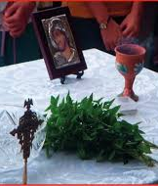
ΠΕΡΙΕΧΟΜΕΝΑ
ΘΕΜΑΤΙΚΗ ΕΝΟΤΗΤΑ 1
Προσευχή: Η Επικοινωνία με τον Θεό
Εισαγωγή στη σημασία της προσευχής στην καθημερινή ζωή.
Παρουσίαση βιβλικών παραδειγμάτων προσευχής.
Ο ρόλος της προσευχής στη χριστιανική πίστη.
Κριτική ανάλυση: Θα μπορούσε να περιλαμβάνει περισσότερα παραδείγματα προσευχών από διαφορετικές θρησκείες, για να προωθηθεί καλύτερα η διαπολιτισμική κατανόηση.

Slide 12
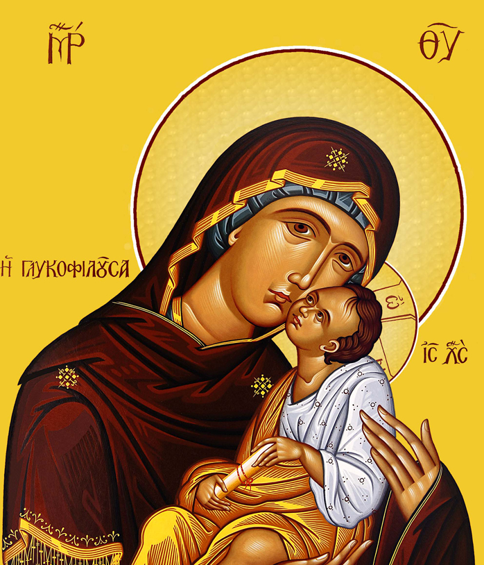
ΘΕΜΑΤΙΚΗ ΕΝΟΤΗΤΑ 2
Παναγία: Η Μητέρα του Χριστού
Αναφορά στην Παναγία ως μεσολαβητής μεταξύ Θεού και ανθρώπων.
Εικόνες και αναφορές στη ζωή της Παναγίας.
H μητρική στοργή και προστασία της Παναγίας για τους πιστούς.
Κριτική ανάλυση: Η ενότητα αυτή επικεντρώνεται σχεδόν αποκλειστικά στο πρόσωπο της Παναγίας, χωρίς αναφορές σε άλλες χριστιανικές παραδόσεις ή θρησκευτικές πεποιθήσεις.

Slide 13
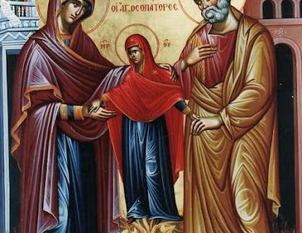
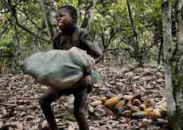
ΘΕΜΑΤΙΚΗ ΕΝΟΤΗΤΑ 3
Σπουδαία ‘’Παιδιά’’
Παρουσίαση σημαντικών προσώπων της Αγίας Γραφής και της Ορθοδοξίας.
Ο ρόλος τους ως πρότυπα ζωής και αρετής.
Κριτική ανάλυση: Θα μπορούσε να δοθεί μεγαλύτερη έμφαση στις δυσκολίες που αντιμετώπισαν οι μετανάστες και κυρίως τα παιδιά που απεικονίζονται.

Slide 14
ΘΕΜΑΤΙΚΗ ΕΝΟΤΗΤΑ 4
Όλοι Ίσοι, Όλοι Διαφορετικοί
Διδασκαλία για την αξία της ισότητας και της διαφορετικότητας.
Σεβασμός προς κάθε άνθρωπο, ανεξάρτητα από τη θρησκευτική του ταυτότητα
Κριτική ανάλυση: Αυτή η ενότητα προάγει εξαιρετικά την ανεκτικότητα και τον σεβασμό στη διαφορετικότητα, αλλά θα μπορούσε να εμπλουτιστεί με συγκεκριμένα παραδείγματα διαλόγου μεταξύ διαφορετικών θρησκειών ή πολιτισμών, ενισχύοντας έτσι την πρακτική εφαρμογή αυτών των αξιών.

Slide 15
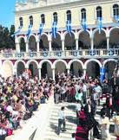
ΘΕΜΑΤΙΚΗ ΕΝΟΤΗΤΑ 5
Ιεροί Τόποι και Ιερές Πορείες
Παρουσίαση των ιερών τόπων της χριστιανικής πίστης.
Η σημασία των προσκυνημάτων και των θρησκευτικών τελετουργιών.
Σπουδαιότερα προσκυνήματα στους Αγίους τόπους:
1.Ο ναός της Αναστάσεως και ο Πανάγιος τάφος στα Ιεροσόλυμα
2.Ο ναός της γεννήσεως στη Βηθλεέμ
3.Ο τάφος της Θεοτόκου στη Γεσθημανή
4. Η μονή του Αγίου Σάββα
5. Το όρος Θαβώρ και ο Ιορδάνης ποταμός

Slide 16
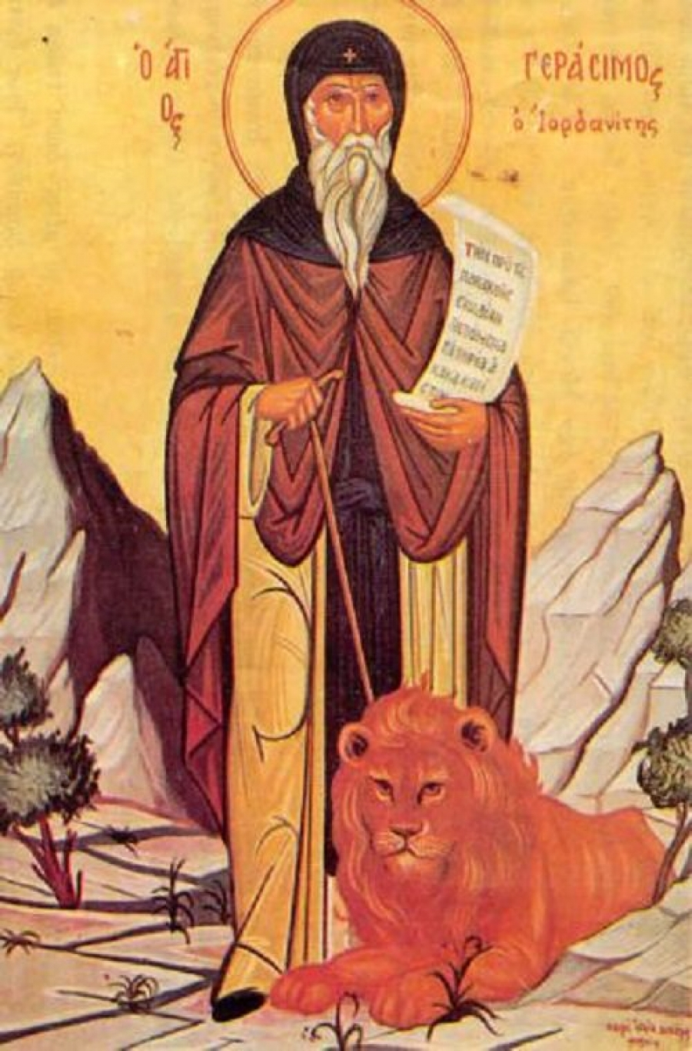
ΘΕΜΑΤΙΚΗ ΕΝΟΤΗΤΑ 6
Άγιοι της Εκκλησίας και του Τόπου μας
Αναφορά στη ζωή και τα θαύματα των Αγίων.
Οι Άγιοι ως πρότυπα πίστης και αρετής.
Κριτική ανάλυση: Δε γίνεται αναφορά σε άλλες θρησκείες

Slide 17
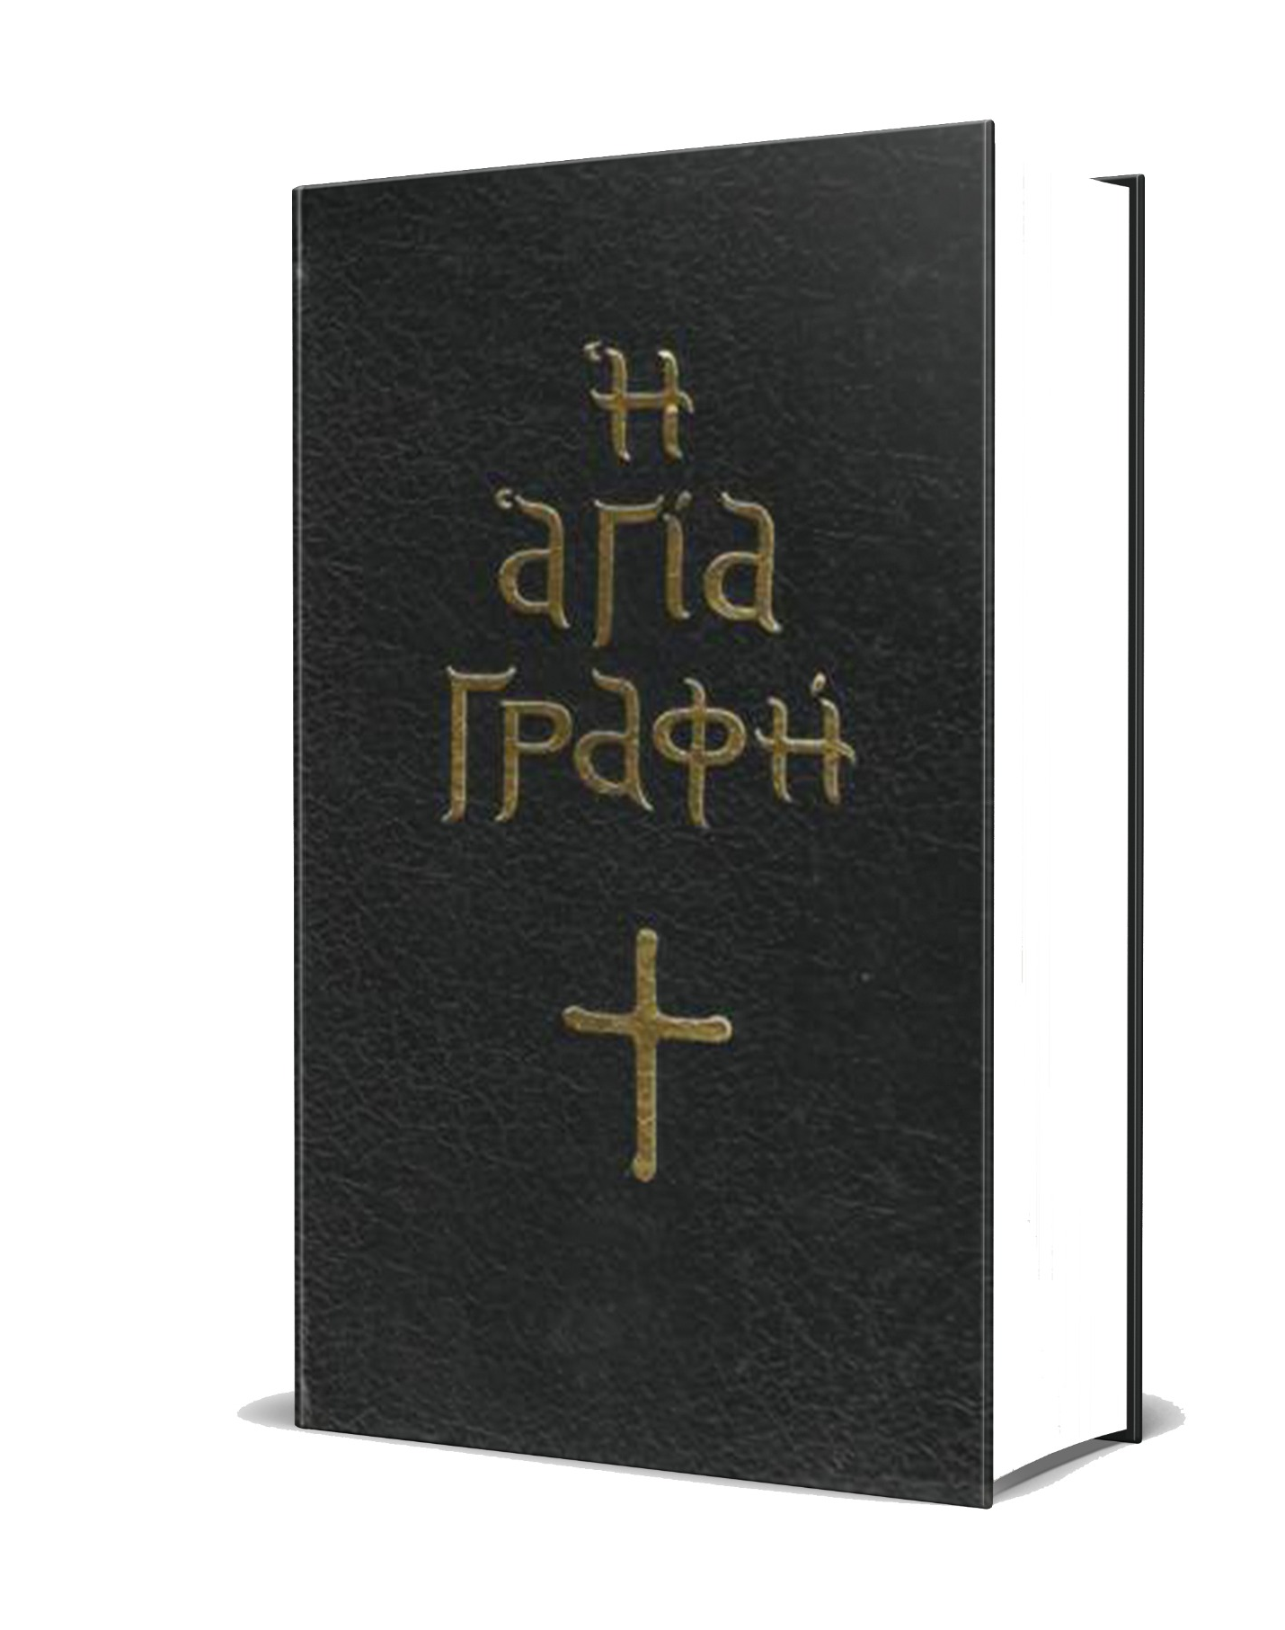
ΘΕΜΑΤΙΚΗ ΕΝΟΤΗΤΑ 7
Αγία Γραφή: Το Ιερό Βιβλίο της Εκκλησίας
Εισαγωγή στην Αγία Γραφή και στη σημασία της για τους χριστιανούς.
Κριτική ανάλυση: Θα μπορούσε να δοθεί μεγαλύτερη έμφαση στην παγκόσμια επιρροή της Αγίας γραφής. Γίνεται αναφορά μόνο των θετικών αναφορών της.

Slide 18
ΑΝΑΛΥΣΗ
Το βιβλίο των Θρησκευτικών της Δ' Δημοτικού για το σχολικό έτος 2020-21, με τίτλο "Ανακαλύπτουμε εικόνες, πρόσωπα και ιστορίες", είναι ένα διδακτικό εγχειρίδιο που απευθύνεται σε μαθητές Δημοτικού και έχει ως κύριο στόχο να τους εισαγάγει στον κόσμο της Ορθόδοξης Χριστιανικής παράδοσης.
Εμπλουτισμένο με δραστηριότητες, εικονογραφήσεις και ερωτήσεις για συμμετοχή.

Slide 19
ΣΤΟΧΟΙ
Ο βασικός στόχος του βιβλίου είναι να καλλιεργήσει στους μαθητές την κατανόηση της πίστης και των αξιών της Ορθόδοξης Εκκλησίας, προωθώντας παράλληλα την κριτική σκέψη και το διάλογο γύρω από θρησκευτικά ζητήματα, όπως η φύση του θεού, τι θεωρείται καλό ή κακό, κάποια θρησκευτική τελετή, τις σχέσεις μεταξύ διαφορετικών θρησκειών.
Οι εικόνες είναι θρησκευτικού χαρακτήρα, οι παραβολές και οι ιστορίες που περιλαμβάνονται δημιουργούν ένα περιβάλλον μάθησης που συνδυάζει γνώση και ηθική καλλιέργεια.
Κριτική ανάλυση: Παρόλο που το βιβλίο μιλάει για σεβασμό και κατανόηση της διαφορετικότητας, αναφέρεται σε αυτά πολύ συνοπτικά μόνο στη θεματική ενότητα 4, χωρίς ουσιαστική αναφορά σε άλλες θρησκείες.

Slide 20

Βιβλίο Θρησκευτικών Β' Λυκείου 2020-21
Σύγχρονη Αισθητική: Το έργο «Μνήμη Νο4 – Νυχτερινό» του Απόστολου Γιαγιάννου δίνει μια μοντέρνα όψη στο βιβλίο, επιχειρώντας να γεφυρώσει τη θρησκευτική παράδοση με τον σύγχρονο κόσμο.
Σύμβολα: Το νυχτερινό τοπίο μπορεί να ερμηνευθεί ως σύμβολο της πνευματικής αναζήτησης του ανθρώπου, με τον χριστιανισμό να προσφέρει το φως της αποκάλυψης και της αλήθειας.
Προσπάθεια Εκσυγχρονισμού: Αν και η επιλογή ενός σύγχρονου καλλιτεχνικού έργου δείχνει μια προσπάθεια να παρουσιαστεί το βιβλίο ως πιο ανοιχτό και σύγχρονο, το περιεχόμενο παραμένει παραδοσιακό.
Αντίθεση: Παρά την μοντέρνα εξωτερική εμφάνιση, το βιβλίο εστιάζει κυρίως στην ορθόδοξη χριστιανική παράδοση, με περιορισμένη παρουσίαση των άλλων θρησκειών.

Slide 21
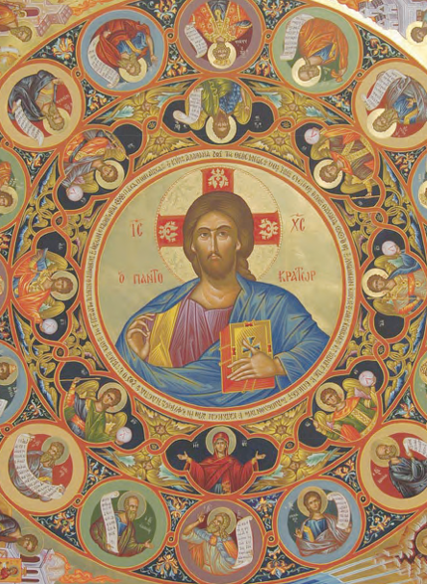
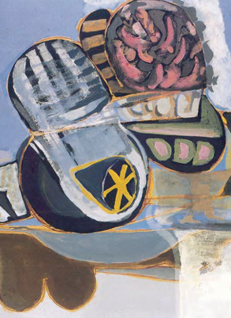
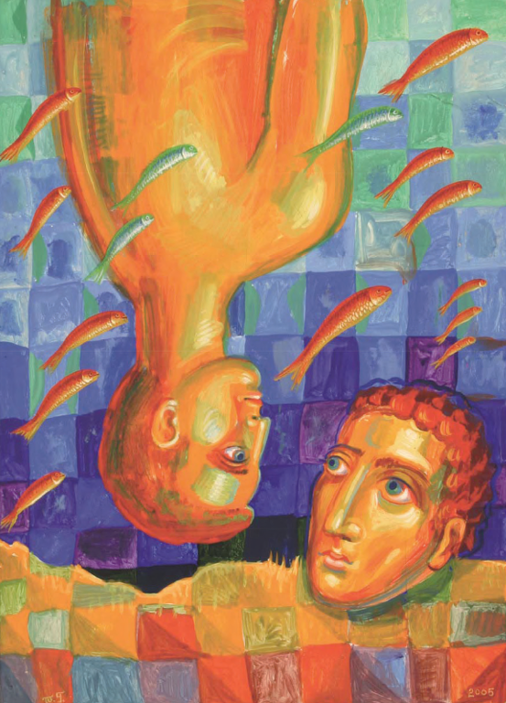
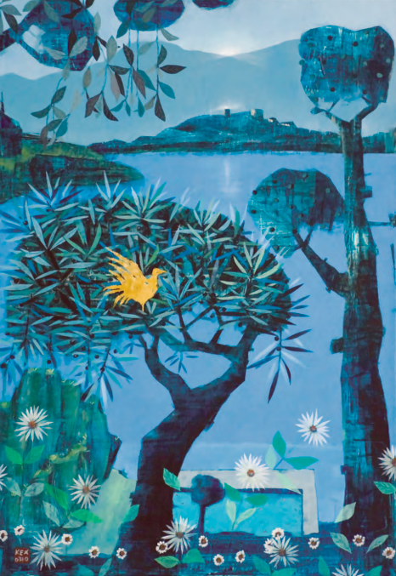
Δομή και Ενότητες του Βιβλίου:
Ο Θεός και η Χριστιανική Θεολογία
Το Χριστιανικό Ήθος και οι Πανανθρώπινες Αξίες
Η Χριστιανική Κοινότητα σε έναν Πλουραλιστικό Κόσμο
Τα Κυριότερα Θρησκεύματα (σύντομη αναφορά σε άλλες θρησκείες)

Slide 22
Ενότητα 1
Ενότητα 2
Αναζήτηση του Θεού μέσω της χριστιανικής πίστης.
Βασικές θεολογικές έννοιες:
Δημιουργία κόσμου.
Μυστήριο Αγίας Τριάδας.
Σωτηρία μέσω Ιησού Χριστού.
Εξέταση του χριστιανικού ήθους και των πανανθρώπινων αξιών της Ορθοδοξίας.
Ανάλυση της παράδοσης της Ορθόδοξης Εκκλησίας.
Ρόλος της Εκκλησίας στην υπεράσπιση των ανθρωπίνων δικαιωμάτων.

Slide 23
Ενότητα 3
Ενότητα 4
Τοποθέτηση της χριστιανικής κοινότητας σε έναν πολυπολιτισμικό κόσμο.
Έμφαση στη σημασία του διαλόγου και της συνεργασίας με άλλες θρησκείες.
Θέματα όπως:
Διάλογος αγάπης.
Σχέση του χριστιανισμού με την εκκοσμίκευση και τον φανατισμό.
Εξέταση άλλων μεγάλων θρησκειών του κόσμου:
Ιουδαϊσμός.
Ισλάμ.
Ινδουισμός.
Βουδισμός.

Slide 24
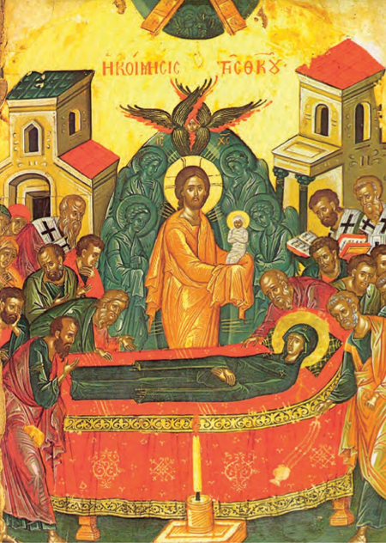
Έμφαση στον Χριστιανισμό
Το μεγαλύτερο μέρος αφιερώνεται στον χριστιανισμό, με έμφαση στην Ορθοδοξία. Παρουσιάζονται βασικές έννοιες όπως η αποκάλυψη του Θεού, η θεία δημιουργία, το μυστήριο της Αγίας Τριάδας και η σωτηριολογική σημασία του Ιησού Χριστού.
Η προσέγγιση του χριστιανισμού είναι ουσιαστικά κατηχητική, προβάλλοντας τη χριστιανική πίστη ως πλαίσιο μέσα από το οποίο οι μαθητές καλούνται να γνωρίσουν και να ερμηνεύσουν τις θρησκευτικές τους εμπειρίες.

Slide 25
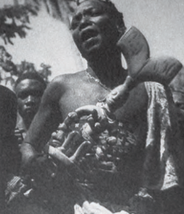
Παρουσίαση Άλλων Θρησκειών
Η παρουσίαση των άλλων μεγάλων θρησκειών, όπως ο Ιουδαϊσμός, το Ισλάμ, ο Ινδουισμός και ο Βουδισμός, γίνεται με έναν περισσότερο πληροφοριακό και περιγραφικό τρόπο, χωρίς ιδιαίτερη εμβάθυνση στις θεολογικές τους διαστάσεις.
Οι θρησκείες αυτές εξετάζονται μέσα από ένα χριστιανικό πρίσμα, χωρίς να επιδιώκεται μια ουδέτερη και αντικειμενική ανάλυση.

Slide 26

Ανοιχτότητα και Πολυπολιτισμικότητα
Παιδαγωγική Προσέγγιση:
Χρησιμοποιεί σύγχρονες παιδαγωγικές μεθόδους:
συμμετοχικότητα
συνεργασία
διάλογος
Κριτική Παρατήρηση : H κυριαρχία του χριστιανικού λόγου περιορίζει την ανοιχτότητα προς άλλες θρησκευτικές παραδόσεις.
Οι άλλες θρησκείες συχνά αναλύονται μέσα από ένα χριστιανικό πλαίσιο, και όχι ως αυτόνομες θρησκευτικές οντότητες.

Slide 27
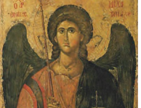
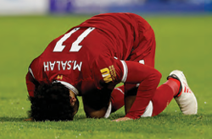
Αισθητική και Εικαστική Προσέγγιση
Το βιβλίο περιλαμβάνει χριστιανικά έργα τέχνης, όπως η φορητή εικόνα του Αρχάγγελου Μιχαήλ (14ος αιώνας) από το Βυζαντινό και Χριστιανικό Μουσείο Αθηνών, καθώς και άλλα θρησκευτικά έργα που υπογραμμίζουν τη θεία κυριαρχία και την πνευματική σημασία του χριστιανισμού.
Οι απεικονίσεις άλλων θρησκειών παρουσιάζονται κυρίως ως πολιτιστικά αντιπροσωπευτικές, χωρίς να έχουν την ίδια θεολογική βαρύτητα με τις χριστιανικές εικόνες.

Slide 28
Στόχοι
Ορθόδοξη Χριστιανική Πίστη: Διδάσκονται οι βασικές αρχές, όπως η Αγία Τριάδα και η σωτηρία μέσω του Ιησού Χριστού.
Πολυθρησκευτική Εκπαίδευση: Εισαγωγή σε άλλες θρησκείες (Ιουδαϊσμός, Ισλάμ, Ινδουισμός, Βουδισμός) με έμφαση στο σεβασμό.
Πανανθρώπινες Αξίες: Προβάλλονται αξίες όπως η αγάπη και η αλληλεγγύη.
Διαθρησκειακός Διάλογος: Προωθείται η συνύπαρξη και κατανόηση μέσω διαλόγου.
Τι επιτυγχάνει τελικά;
Εκπαίδευση στην Ορθόδοξη Πίστη: Πλήρης διδασκαλία της θεολογίας της ορθόδοξης πίστης.
Περιορισμένη Πολυδιάστατη Εκπαίδευση: Επιφανειακή παρουσίαση άλλων θρησκειών μέσα από χριστιανικό φίλτρο.
Προβολή Αξιών: Έμφαση σε πανανθρώπινες αξίες όπως η αγάπη και η αλληλεγγύη.
Διάλογος: Κυριαρχεί η χριστιανική αντίληψη για τον κόσμο.

Slide 29
ΣΥΜΠΕΡΑΣΜΑΤΑ
Το βιβλίο της Δ΄ Δημοτικού επιδιώκει να αποτελέσει εργαλείο για την πνευματική και ηθική διαπαιδαγώγηση των μαθητών, συνδυάζοντας θρησκευτική γνώση με πρακτικές δραστηριότητες. Απευθύνεται αποκλειστικά σε μαθητές που προέρχονται από την Ορθόδοξη Χριστιανική παράδοση. Παρά την περιγραφική του διάσταση, παραμένει κυρίως χριστιανικό. Γι' αυτό, δεν απευθύνεται με τον ίδιο τρόπο σε μαθητές που ανήκουν σε άλλες θρησκείες, ειδικά αν η οικογένειά τους δεν επιθυμεί να λάβουν ορθόδοξη θρησκευτική εκπαίδευση.
Η προσοχή στη χριστιανική θεολογία και η περιορισμένη ανάλυση των άλλων θρησκειών στο βιβλίο της Β’ Λυκείου δημιουργούν την αίσθηση ότι οι τελευταίες αντιμετωπίζονται περισσότερο ως πολιτιστικά φαινόμενα παρά ως ίσες θεολογικές πραγματικότητες. Η επιμονή στον χριστιανικό λόγο και η απουσία μιας ουσιαστικής πολυδιάστατης προσέγγισης περιορίζουν τη δυνατότητα του βιβλίου να προωθήσει έναν πραγματικά διαθρησκειακό διάλογο. Συνολικά, το βιβλίο λειτουργεί ως μια σημαντική εισαγωγή στη χριστιανική πίστη, αλλά η προσέγγισή του στις άλλες θρησκείες χρειάζεται περισσότερη βάθος και σεβασμό. Η αναγκαιότητα για μια ανοιχτότερη και πολυδιάστατη θρησκευτική εκπαίδευση είναι προφανής, καθώς ο σύγχρονος κόσμος απαιτεί μια κατανόηση που ξεπερνά τα στενά όρια της κυρίαρχης θρησκευτικής παράδοσης.

